Slide 1

HĐTN 3
Chủ đề 9:
An toàn trong cuộc sống
Tuần 33

Slide 2


* Quan sát video và trình bày 10 nguyên tắc học được trong video.

Slide 3


* 10 nguyên tắc học được trong video là:
Chọn thực phẩm an toàn.
Nấu chín kĩ thức ăn.
Ăn ngay khi nấu.
Bảo quản cẩn thận các thức ăn đã nấu chín.
Nấu lại thức ăn thật kỹ.
Tránh nhiễm khuẩn chéo giữa thức ăn chín và sống.
Rửa tay sạch trước khi chế biến thức ăn và trước khi ăn.
Giữ vệ sinh sạch sẽ các dụng cụ chế biến ăn uống.
Che đậy thực phẩm để tránh côn trùng và các động vật khác.
Sử dụng nguồn nước sạch an toàn.

Slide 4


Ấn để đến trang sách

Slide 5
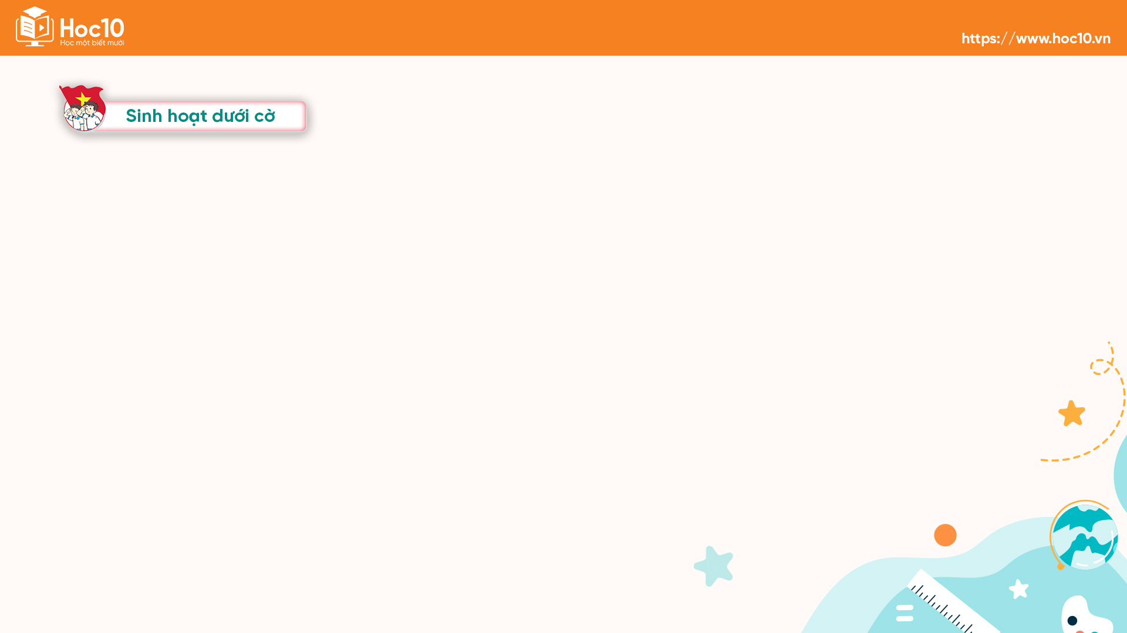
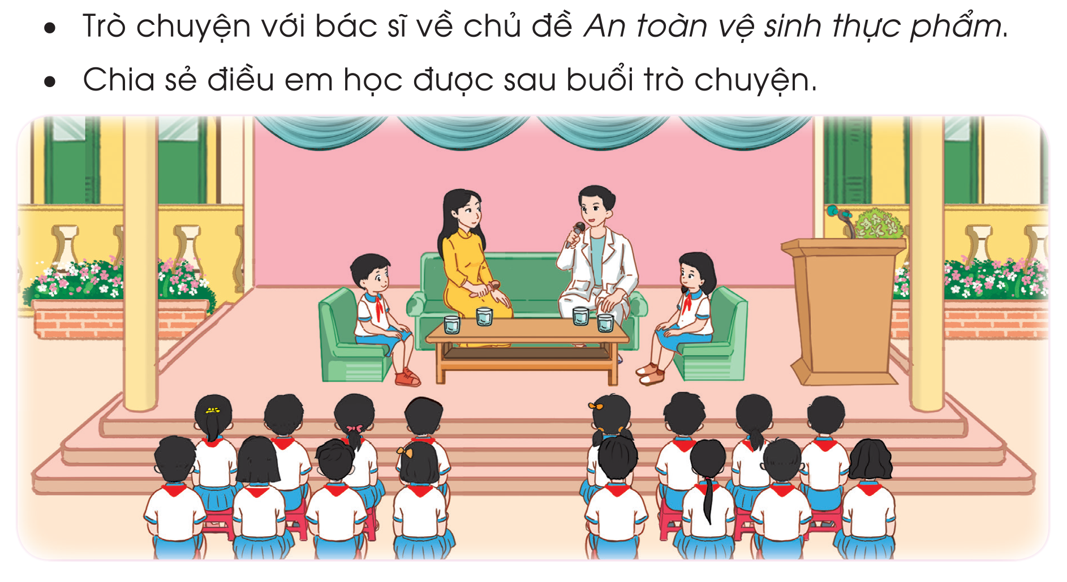

Slide 6

Ấn để đến trang sách

Slide 7

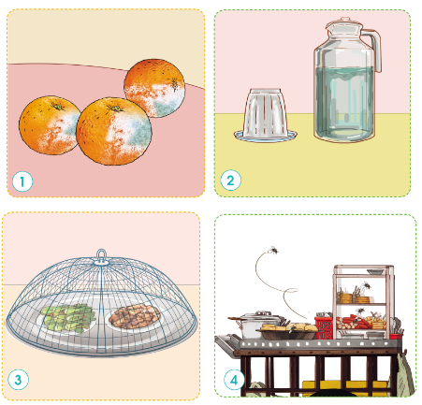
Hoạt động 1: Nhận diện thực phẩm không an toàn
Nhiệm vụ 1: LÀM VIỆC NHÓM
* HS quan sát tranh và thảo luận về các loại thực phẩm không an toàn.
Thực phẩm an toàn: Hình 2, hình 3
Thực phẩm không an toàn: Hình 1, hình 4.

Slide 8
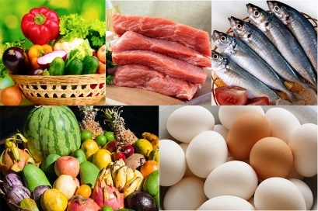
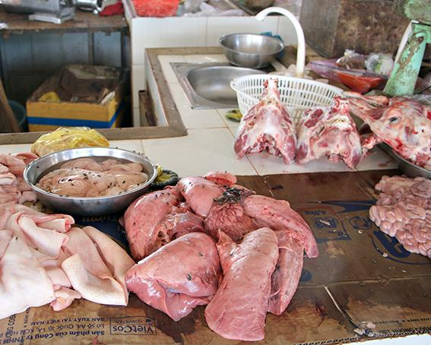
Thực phẩm an toàn:
Thực phẩm không an toàn:

Slide 9

Hoạt động 2: Nhận biết nguy cơ của việc ăn uống không an toàn
Nhiệm vụ 2: LÀM VIỆC CẢ LỚP
* Đại diện các nhóm trình bày kết quả thảo luận trước lớp, khuyến khích các nhóm khác đặt câu hỏi cho nhóm trình bày.

Slide 10

KẾT LUẬN
Trong cuộc sống, có rất nhiều loại thực phẩm không an toàn cho sức khỏe chúng ta. Ví dụ như các loại quả bị mốc, đồ ăn hết hạn sử dụng, đồ ăn không được bảo quản cẩn thận, đồ ăn để lâu ngày bị hỏng,… Các loại thực phẩm đó rất nguy hiểm đối với sức khỏe của con người.

Slide 11
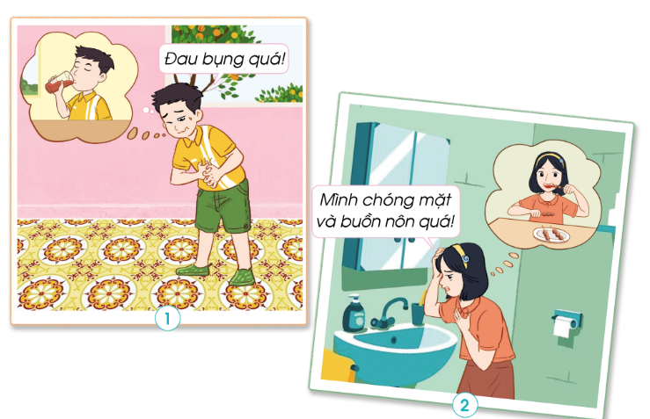
Hoạt động 2: Nhận biết nguy cơ của việc ăn uống không an toàn
Nhiệm vụ 1: LÀM VIỆC NHÓM
* Các nhóm quan sát và mô tả nội dung 2 bức tranh trong SGK trang 91.

Slide 12


Bức tranh 1: Bạn nam uống nước xong bị đau bụng.
Bức tranh 2: Bạn nữ ăn xiên xong bị chóng mặt và buồn nôn.

Slide 13
Hoạt động 2: Nhận biết nguy cơ của việc ăn uống không an toàn
Nhiệm vụ 1: LÀM VIỆC NHÓM
Các nhóm thảo luận về những nguy cơ do ăn uống không an toàn theo gợi ý:
Mô tả các biểu hiện, triệu chứng của người bị ngộ độc thực phẩm.
Ví dụ: đau bụng, chóng mặt, buồn nôn, đi ngoài,...
Nêu các nguy cơ có thể xảy ra do ăn uống không an toàn.
Ví dụ: nguy cơ mắc các bệnh về tiêu hóa, tim mạch,...

Slide 14
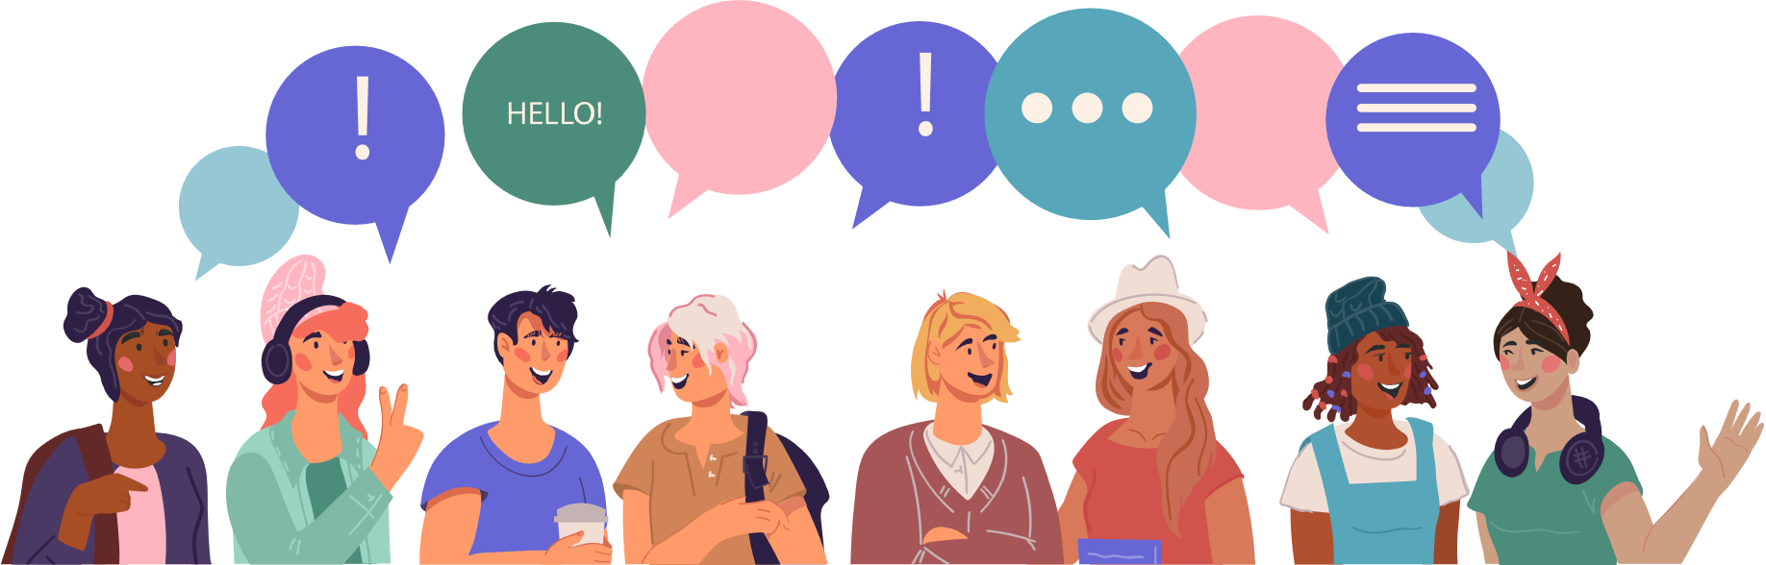
Hoạt động 2: Nhận biết nguy cơ của việc ăn uống không an toàn
Nhiệm vụ 2: LÀM VIỆC CẢ LỚP
* Đại diện các nhóm lên trình bày kết quả thảo luận trước lớp, yêu cầu các nhóm khác nhận xét và đóng góp ý kiến cho phần trình bày của nhóm bạn.

Slide 15
KẾT LUẬN
Ăn uống không đảm bảo vệ sinh sẽ có nguy cơ rất lớn bị ngộ độc thực phẩm.
Một số dấu hiệu và triệu chứng bị ngộ độc thực phẩm thường gặp bao gồm: đau bụng dữ dội, buồn nôn, chóng mặt, sốt, đi ngoài,...
Điều này là rất có hại đối với sức khoẻ. Các em hãy lưu ý phải đảm bảo an toàn vệ sinh thực phẩm trong cuộc sống hằng ngày.

Slide 16

Ấn để đến trang sách

Slide 17

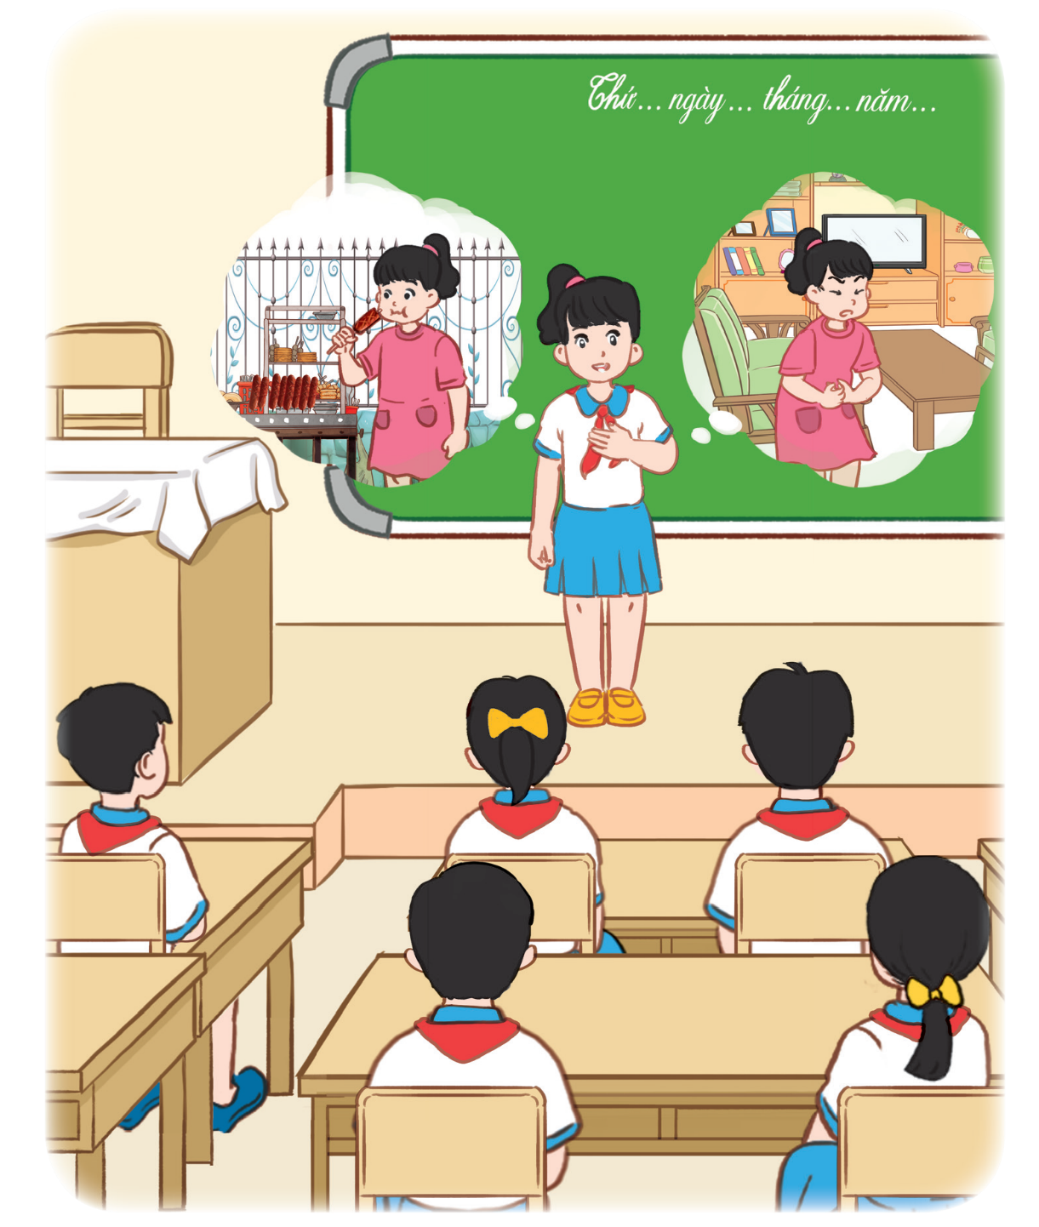
Kể về một lần em (hoặc chứng kiến người khác) bị ngộ độc do ăn uống không an toàn theo gợi ý:
- Thực phẩm đã ăn;
- Những biểu hiện bị ngộ độc do ăn uống.

Slide 18

Ấn để đến trang sách

Slide 19

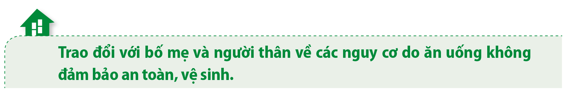

Slide 20





Câu hỏi 1: Nếu bát đũa mốc thì sao?
A. Thức ăn bị nhiễm khuẩn.
B. Trông bát đũa đẹp hơn.
C. Thức ăn trông đẹp hơn.
D. Thức ăn có vị ngon hơn.
Notes:
GV click vào bông hoa tương ứng để chọn đáp án

Slide 21
Câu hỏi 2: Nếu đồ ăn bị thiu thì sao?
A. Ăn ngon hơn.
B. Dễ bị đau bụng.
C. Dễ nấu hơn.
D. Dễ tiêu hóa hơn.
Notes:
GV click vào bông hoa tương ứng để chọn đáp án

Slide 22
Câu hỏi 3: Nếu sử dụng thực phẩm quá hạn thì sao?
A. Dễ bị ngộ độc.
B. Ăn ngon hơn.
C. Dễ nấu hơn.
D. Dễ tiêu hóa hơn.
Notes:
GV click vào bông hoa tương ứng để chọn đáp án

Slide 23
Câu hỏi 4: Những nguy cơ gì có thể xảy ra khi ăn uống không an toàn?
A. Đau bụng.
B. Chóng mặt.
C. Khỏe hơn.
D. Buồn nôn.
Notes:
- GV click vào bông hoa tương ứng để chọn đáp án

Slide 24


HƯỚNG DẪN VỀ NHÀ
* Ôn tập lại nội dung bài học ngày hôm nay
* Chuẩn bị tiết sinh hoạt theo hướng dẫn của giáo viên

Slide 25


Slide 26



Để kết nối cộng đồng giáo viên và nhận thêm nhiều tài liệu giảng dạy,
mời quý thầy cô tham gia Group Facebook
theo đường link:
Hoc10 – Đồng hành cùng giáo viên tiểu học
Hoặc truy cập qua QR code

